Slide 2
Sistemas Embarcados
O que são os sistema embarcados e tecnologias habilitadoras.

Slide 3
Sobre o Instrutor
Graduado em Engenharia Elétrica pela Universidade Federal do Amazonas - UFAM (2006). Atua em pesquisa e desenvolvimento na área de eletrônica e automação industrial. Possui vasta experiência em desenvolvimento de hardware, mais especificamente, placas de circuito impresso, dentre elas: placas de instrumentação analógica e digital utilizadas em sistemas de testes, placas processadoras baseadas em microcontroladores de diversos fabricantes, placas utilizadas em sistemas de comunicação digital com tecnologias cabeadas como RS485, RS422, Ethernet e tecnologias sem fio como Wi-fi 802.11, Zigbee 802.15 dentre outras. Possui experiência em desenvolvimento de firmware em diversas plataformas dentre elas: Intel 8088, 8051, Atmel, Microchip, ESP8266, Arduino.
http://lattes.cnpq.br/5067803336101638

Slide 4
Ementa
Preparação do ambiente;
Processo de compilação;

Slide 5
Preparação do ambiente
Instalação do git;
https://git-scm.com/download/win
Instalação do VSCODE;
https://code.visualstudio.com/
Instalação do WINAVR;
https://sourceforge.net/projects/winavr/

Slide 6
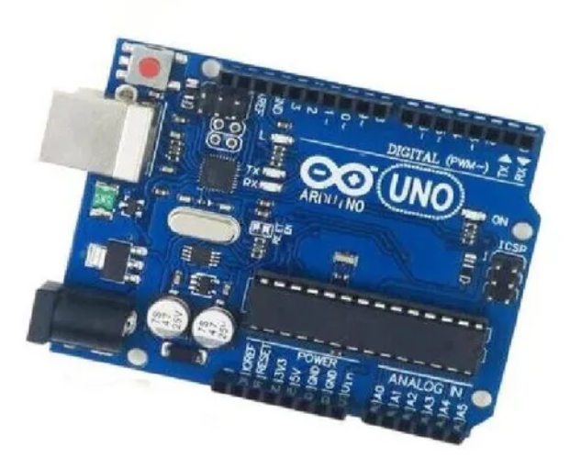
Processo de compilação
O processo de compilação consiste na transformação de um código escrito em uma linguagem de programação qualquer em um código de máquina.
Código fonte
Linguagem de máquina
Compilador

Slide 7
Processo de compilação
Código fonte
Código fonte com as macros processadas
Código compilado em assembly
Código objeto
Código de máquina
Pre-
Processador
Compilador
Assembler
Linker
Bibliotecas precompiladas

Slide 8
Automação de compilação
Ferramenta make
Targuet : dependecies
commands
Alvo: dependências
comandos

Slide 9
Propostas / Drafts

